Slide 1
2팀
종합설계프로젝트2
ITEC402002
Notes:
안녕하십니까 저는 2팀의 팀원 배재현입니다.
2팀의 발표를 시작하도록 하겠습니다.

Slide 2




팀원 소개
안상준(팀장)
Back-end
김기현
Back-end
배재현
Deep learning
이상민
Full-stack
Notes:
저희 팀은 4명으로 구성되어 있고 각각 역할을 위와 같이 분배했지만 젯슨 나노의 특성상 모여서 함께 개발을 진행하고 있습니다.

Slide 3


회사 소개
안병준
멘토

Slide 4

INDEX
1
2
3
과제 목적 및 필요성
프로젝트 추진 내용
프로젝트 추진 계획
과제 목적
과제 필요성
진행 상황
이슈
Notes:
발표의 순서는 과제의 목적, 프로젝트 추진내용, 그리고 프로젝트 추진 계획으로 진행하겠습니다.

Slide 5
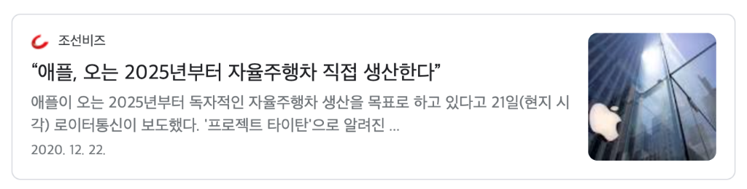
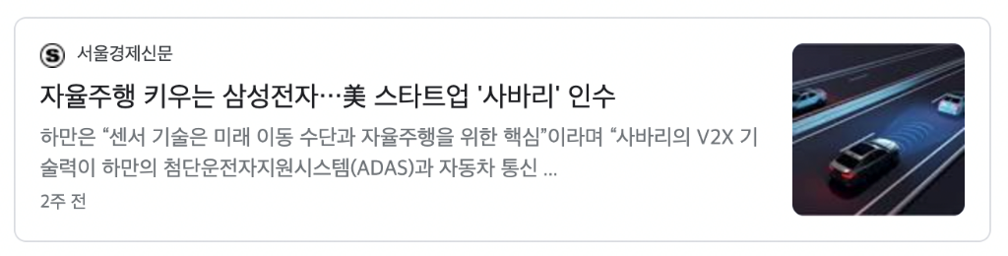
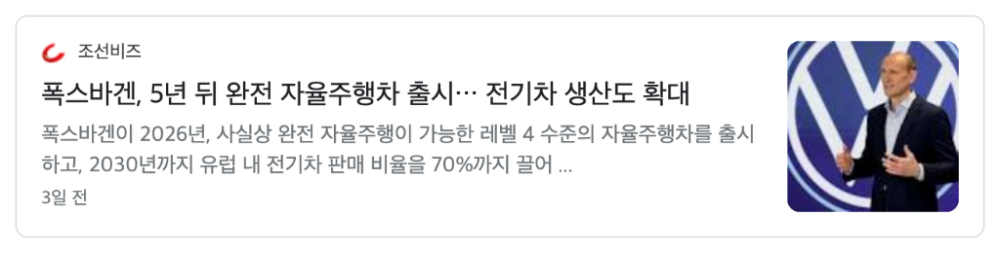



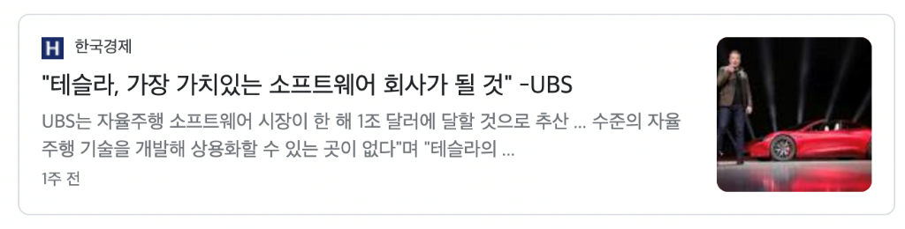
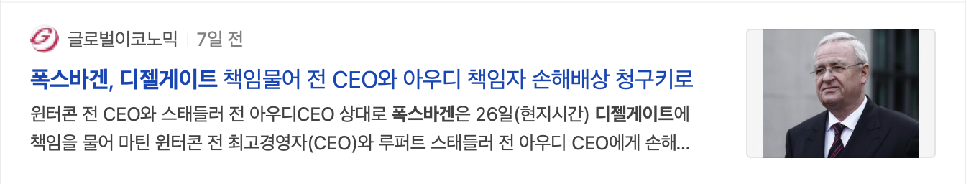
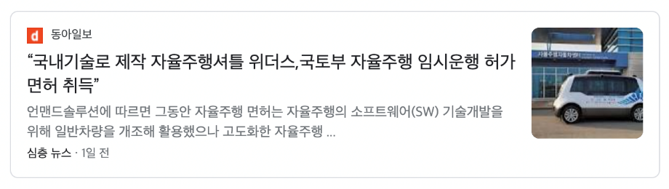
과제 목적 및 필요성
- 과제 필요성
Notes:
2015년 독일의 대표적인 자동차 제조사인 폭스바겐의 디젤 배기가스의 조작으로 인해 친환경 자동차 개발의 필요성이 대두되었습니다.
내연기관의 퇴출과 더불어 전기차의 수요가 급증함에 따라 전기차 시장이 급격하게 성장하게 되었는데 대용량의 배터리를 탑재할 수 있는 전기차의 특징으로 인해 자율주행 기술 또한 덩달아 발전하기 시작하였습니다.
최근 테슬라의 오토파일럿, 혼다의 혼다센싱 등 자율주행 기술이 나날이 발전해가고 있습니다.
저희는 이러한 자율주행 기술을 AI와 로보틱스로 구현하는 것을 목표로 합니다.

Slide 6
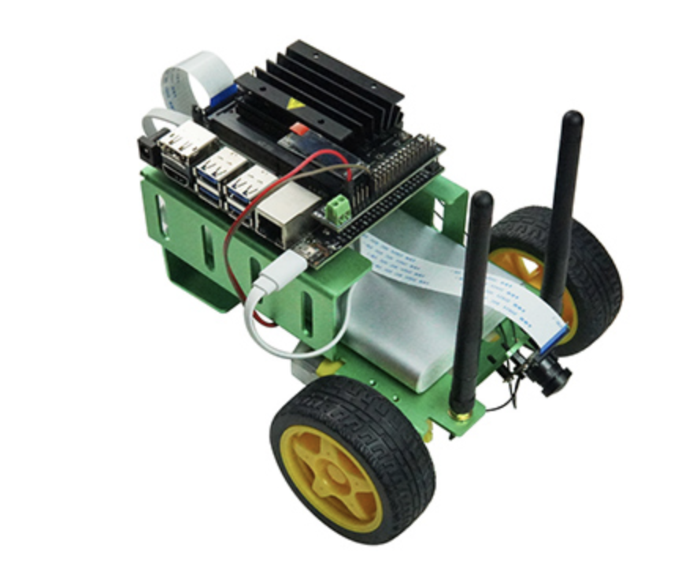


과제 목적 및 필요성
- 과제 목적
Notes:
따라서 본 프로젝트에서는 자동차를 nvidia의 젯슨 나노와 waveshare의 젯봇을 활용하여 차량을 구성합니다.
또한, webRTC를 사용하여 주행하고 있는 차량의 상황을 웹페이지에서 실시간으로 영상을 받아볼 수 있도록 하는 것을 목표로 합니다.

Slide 7




과제 내용 및 추진방법
-과제 추진방법
Notes:
자율주행 기술로는 차선을 인식하여 구동하는 Lane tracking과 사람과 신호를 인식하는 object recognition을 구현할 예정입니다.

Slide 8

프로젝트 추진 내용
- 진행 상황
Notes:
다음으로 현재까지 진행된 프로젝트 추진 내용입니다.
저희는 주피터랩을 사용하여 젯봇과 젯슨나노를 노트북과 연결하여 구동하였습니다.
본 영상에서는 앞 뒤로 움직이고, 좌우로 회전하며, 원을 그리며 구동하는 것을 영상에 담았습니다.

Slide 9
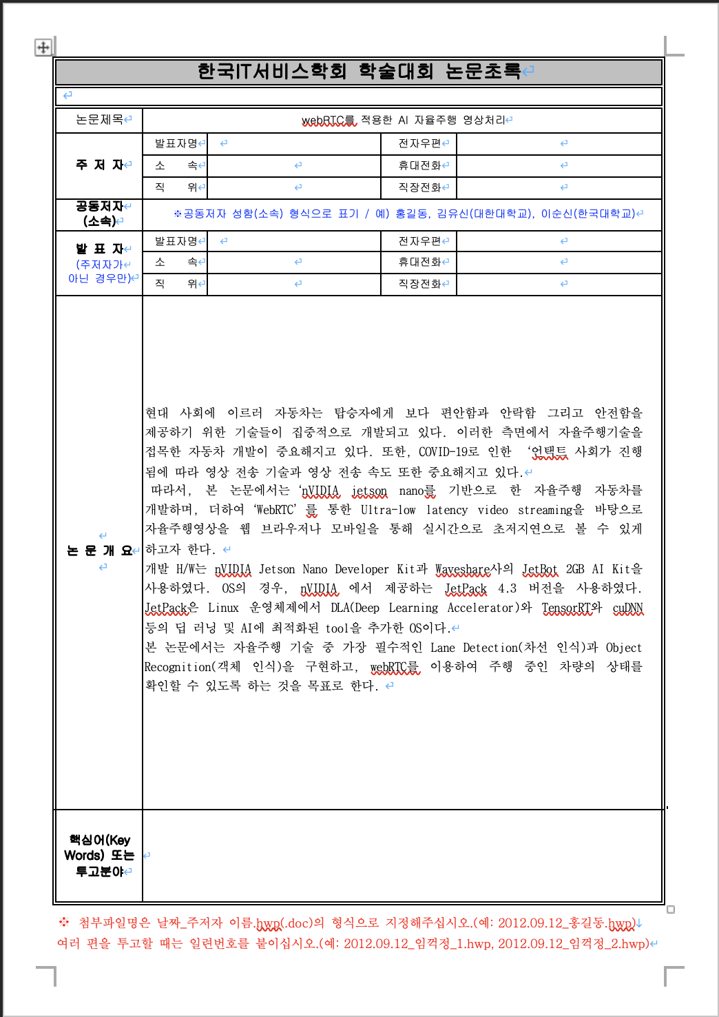
프로젝트 추진 내용
- 진행 상황
Notes:
또한, 학술대회에 제출할 논문 초록을 작성하여 논문 제출을 준비하고 있습니다.

Slide 10
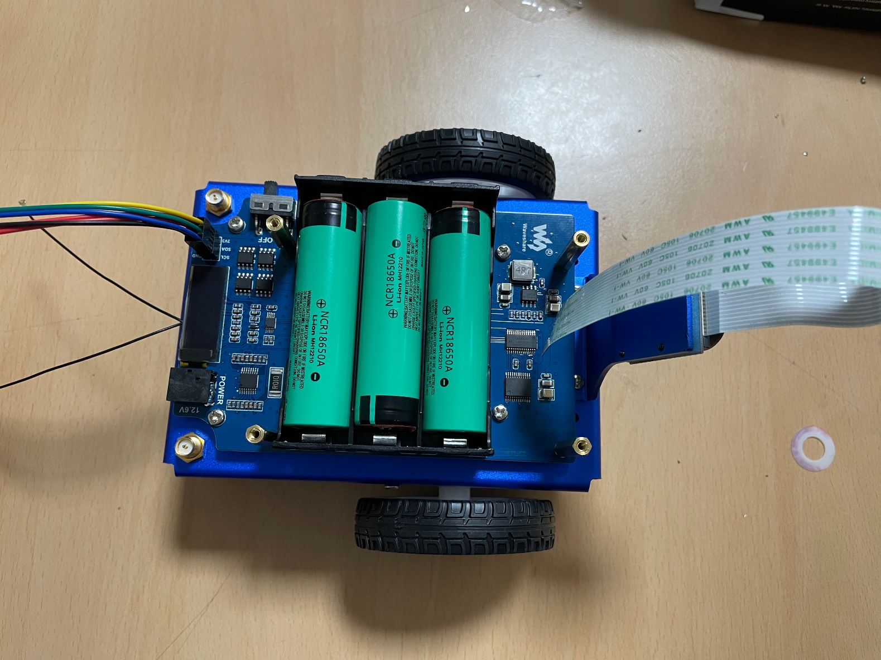
프로젝트 추진 내용
- 이슈
Notes:
다음으로 프로젝트 관련하여 이슈사항에 대해 간단히 말씀드리겠습니다.
젯봇을 구동하기 위해서는 배터리가 따로 필요했는데 이 배터리가 일반 배터리가 아니라 18650 충전지였습니다.
또한, 충전지에서 과충전을 막아주는 보호회로가 있는데 이것 또한 제거를 해줘야 사용할 수 있었습니다.
보호 회로가

Slide 11
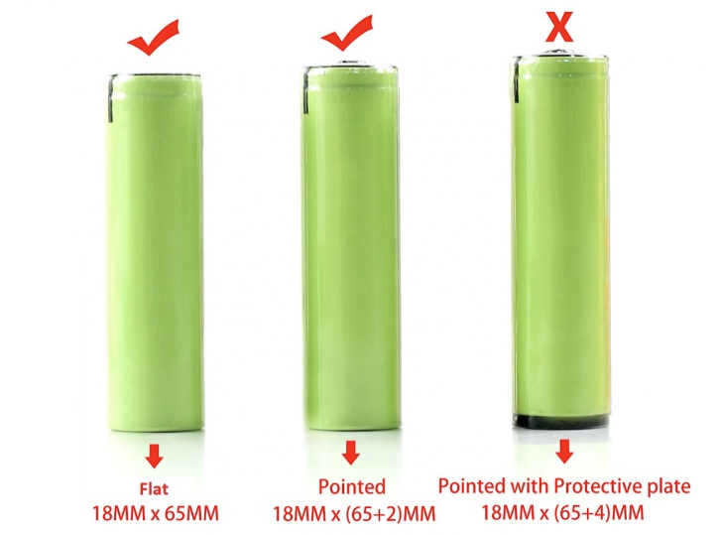
프로젝트 추진 내용
- 이슈
Notes:
또한, 충전지에서 과충전을 막아주는 보호회로가 있는데 이것 또한 제거를 해줘야 사용할 수 있었습니다.
보호 회로가 없으면 KC인증을 받지 못하여 판매가 제한된다고 해서 회로가 장착된 충전지를 구매 후 제거작업까지 완료하였습니다

Slide 12
과제 내용 및 추진방법
-과제 추진방법
Notes:
또한, 차선 인식을 구현하기 위해서는 차량을 구동할 트랙을 구성해야 했습니다.
따라서, 트랙을 구성하기 위한 하드보드지와 전기테이프 또한 구매하였습니다.

Slide 13
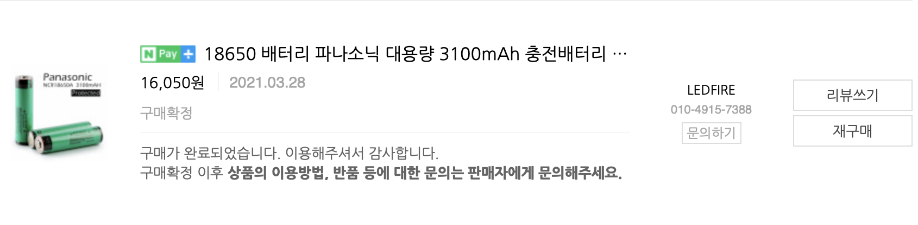
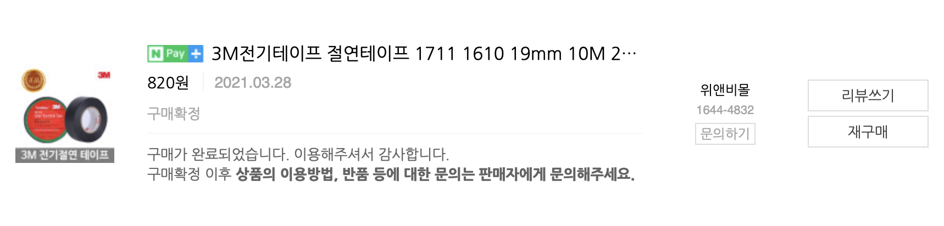
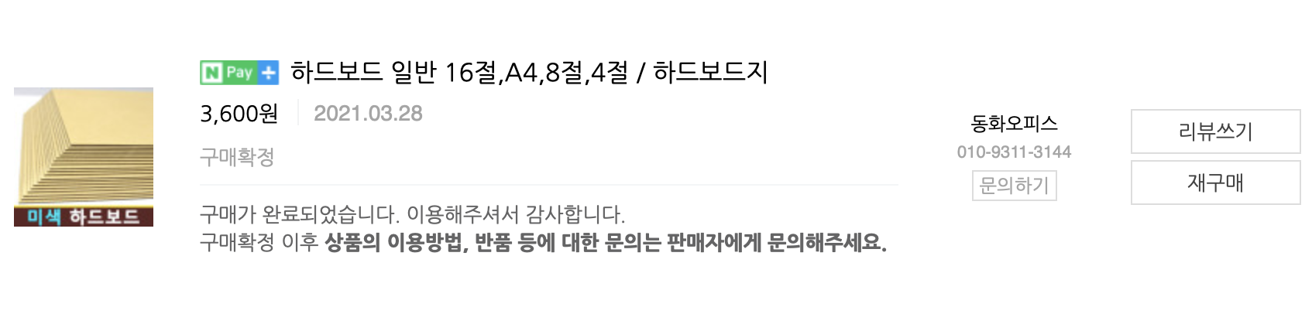
프로젝트 추진 내용
- 이슈
+ WIFI 동글
Notes:
앞서 말씀드린 재료와 더불어, 젯슨 나노의 wifi 수신이 미약해서 자꾸 끊기는 현상이 발생하였습니다.
따라서 wifi 동글까지 추가적으로 구매를 진행했습니다.
위 재료들은 저희가 따로 구매한 목록입니다.

Slide 14
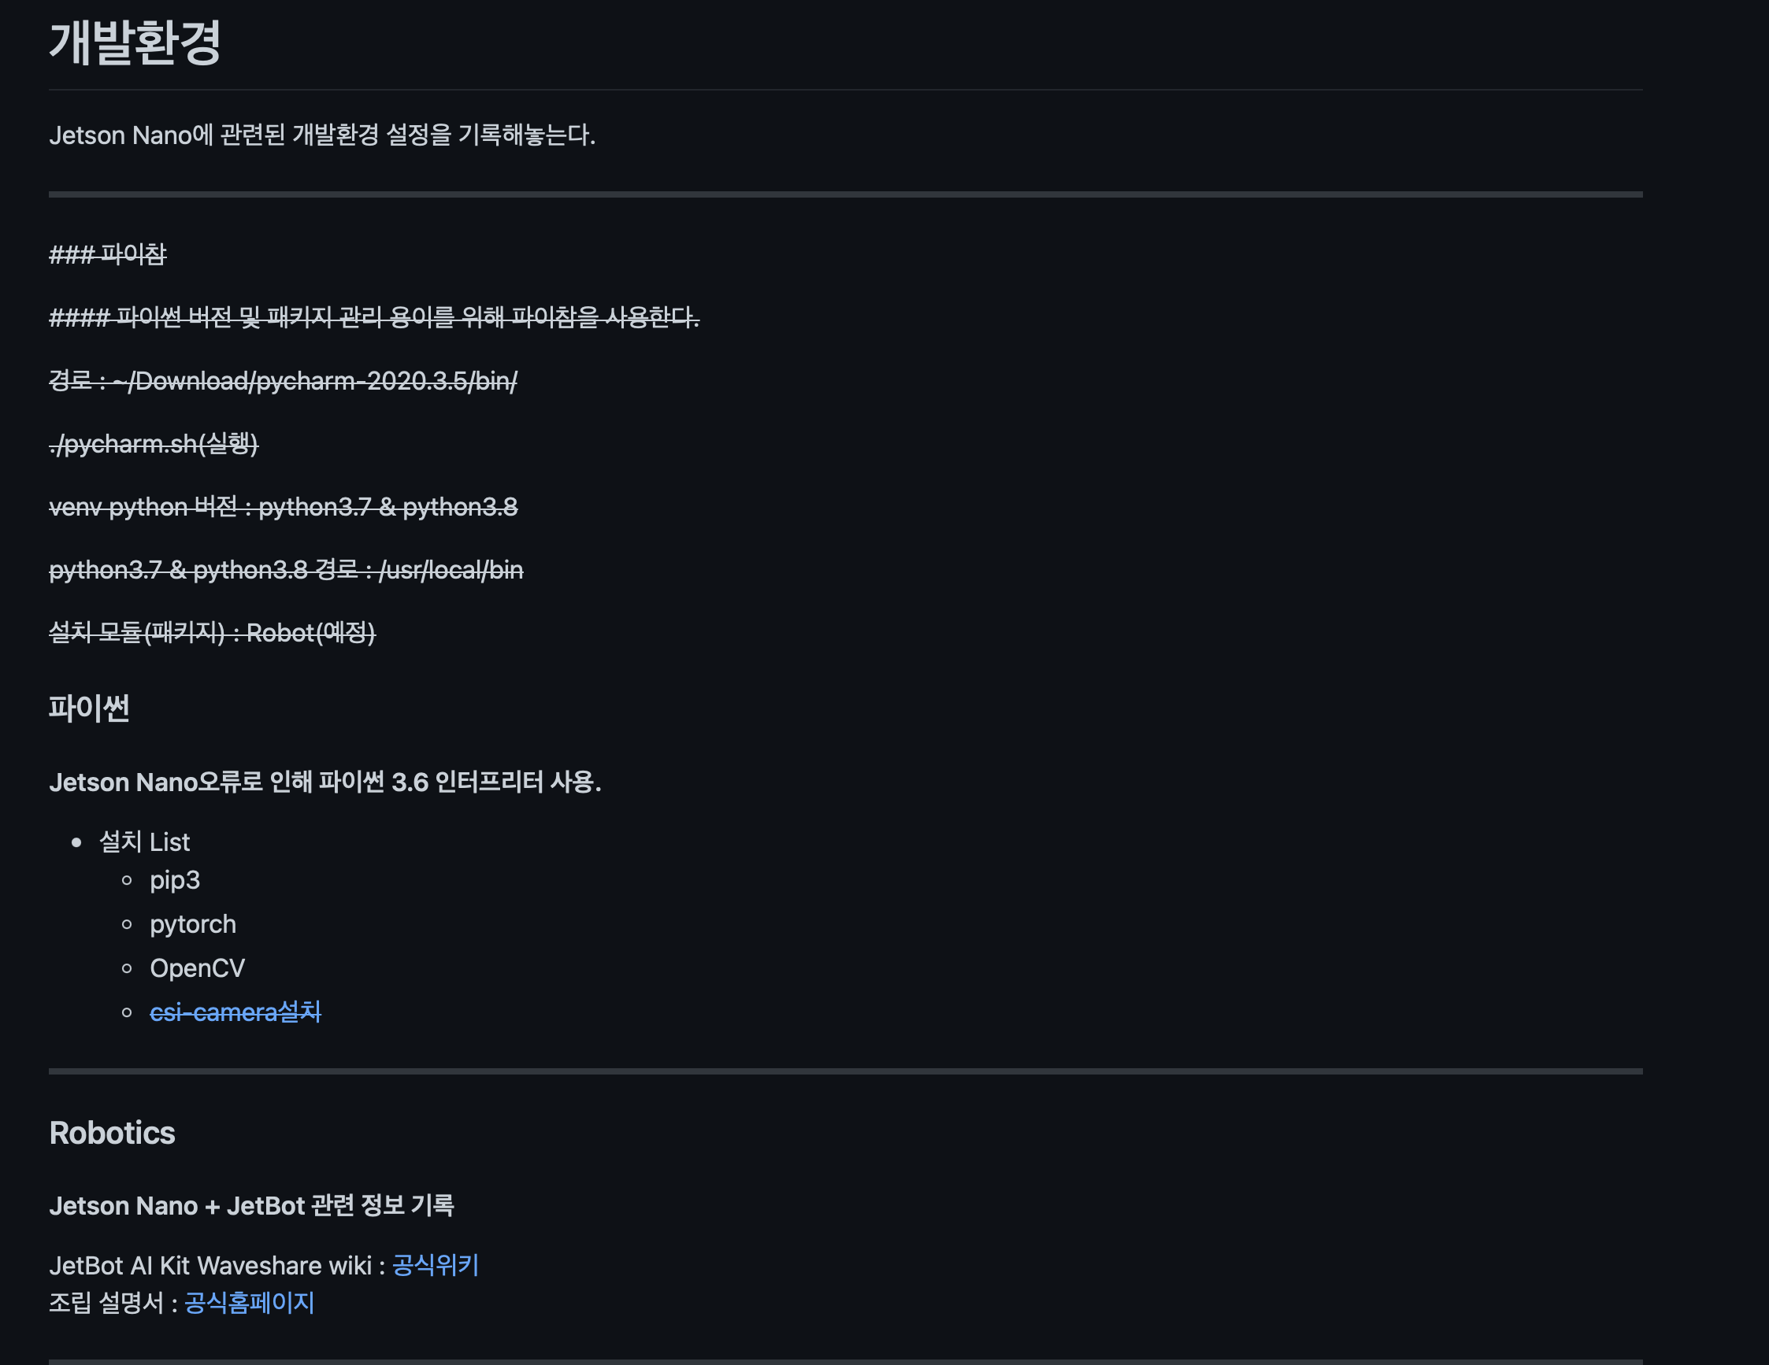
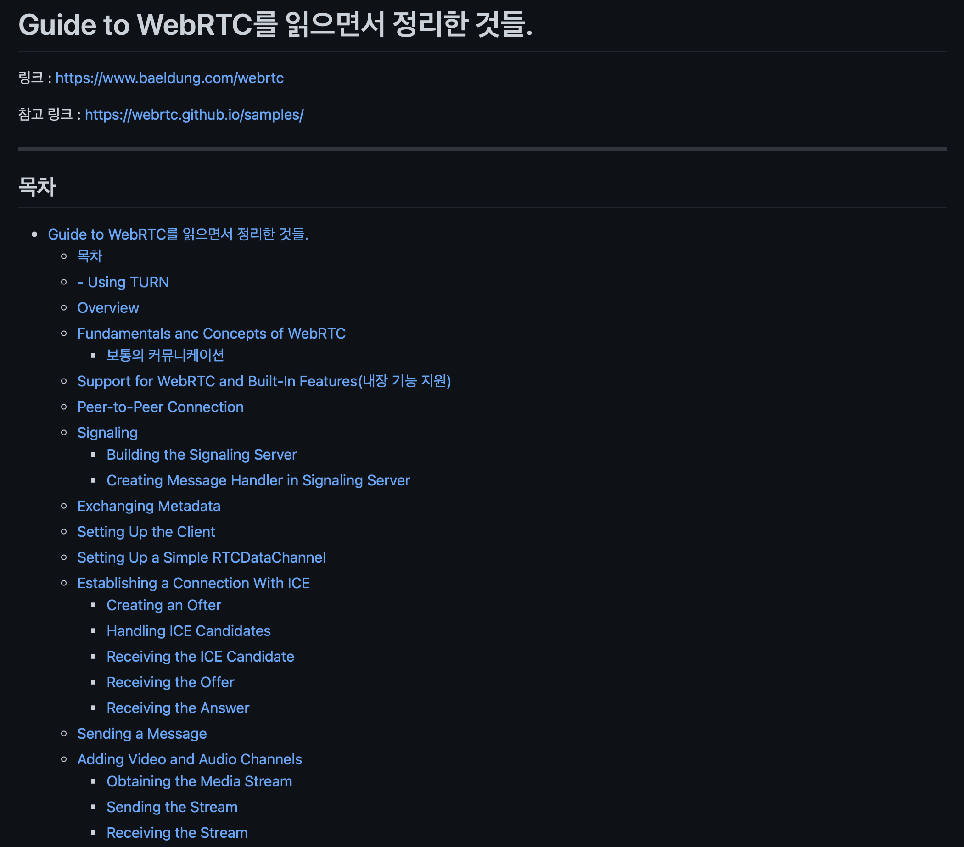
프로젝트 추진 내용
- 이슈
Notes:
앞서 말씀드린 재료를 주문하고 도착하기 전까지 저희는 젯슨나노의 개발환경 구축과 webRTC 공부를 병행했습니다.
위 작업들은 모두 깃헙 레포지토리에 업로드 되어 있습니다.

Slide 15
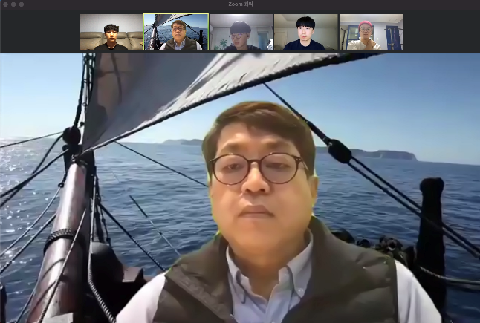
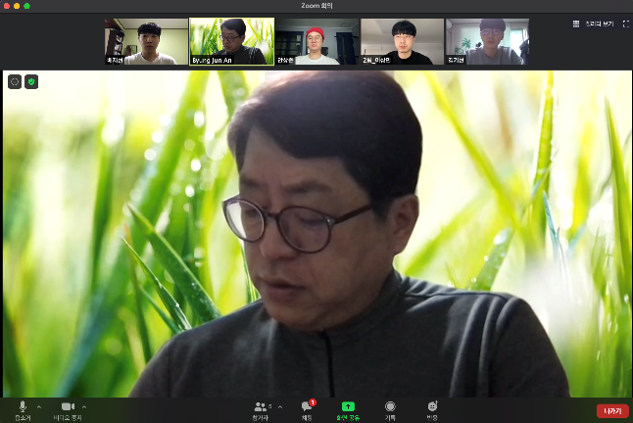
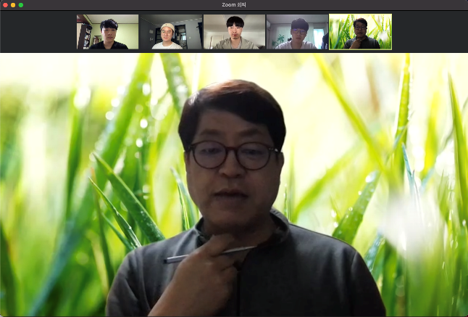
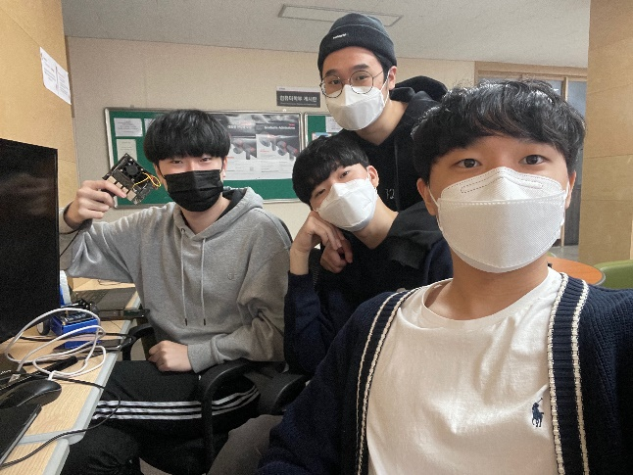
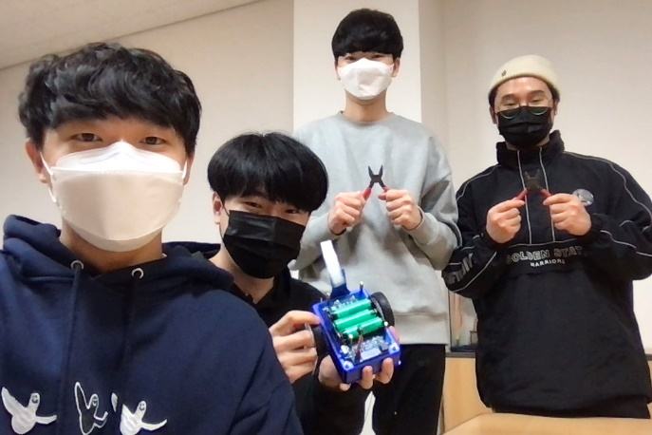
회의 사진
3.22
3.27
4.3
3.21
3.28
4.3
Notes:
다음으로 증빙사진입니다.
저희는 멘토님과 주 1회 비대면으로 미팅을 진행하고 있으며 팀원들과는 최소 주 1회 오프라인으로 개발하는 것을 목표로 하고 있습니다.
이와 관련된 회의록은 모두 깃헙에 업로드해두었습니다.

Slide 16
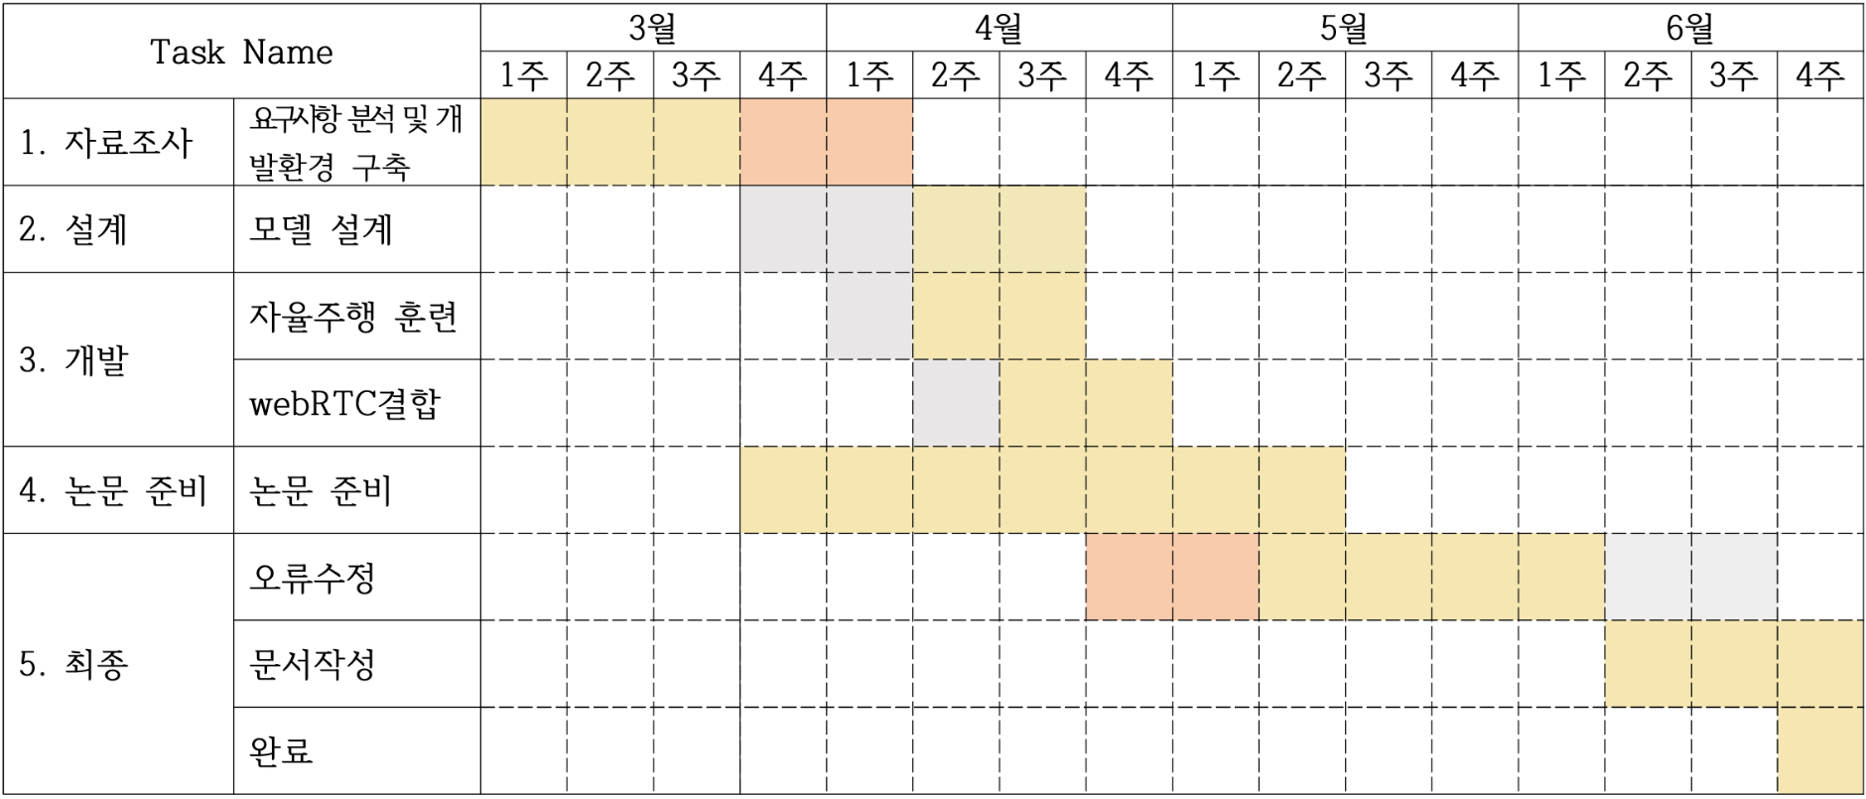
프로젝트 추진 계획
Notes:
마지막으로 앞으로의 프로젝트 추진 계획입니다.
재료 도착 및 에러 사항때문에 기존의 계획에서 변경되었습니다.
알아보기 쉽게 기존의 계획은 회색, 변경되어 추가된 계획은 주황색으로 표시해 두었습니다.
이번주까지 로봇의 조립 및 구동, 그리고 젯슨 나노의 개발 환경설정을 마무리하였고
다음주부터 자율주행 모델을 설계하고 훈련을 하는 것으로 계획해 두었습니다.
여러 에러사항들을 겪게 될 경우 다시 수정 될 가능성이 있습니다.

Slide 17
감사합니다.

